Slide 1
Kapitel 4
Läkemedel och åldrandet
Biverkningar av vanliga läkemedel
Utbildning i läkemedelshantering för omvårdnadspersonal i Helsingborgs stad​
Sammanställt av Delegeringshuset 2023​

Slide 2
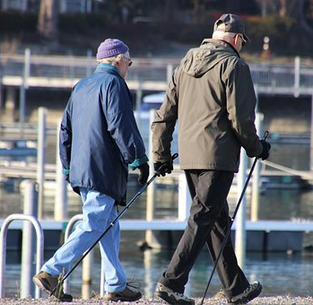
Läkemedel och åldrandet​
Kroppen förändras vid åldrandet och då även känsligheten för läkemedel​.
Åldrandet medför naturliga förändringar i kroppens funktioner och ökad känslighet för läkemedelsbiverkningar. Dessa förändringar kan påverka hur läkemedel absorberas, distribueras och utsöndras från kroppen.
Dokumentägare: Delegeringshuset​
Beslutad av: Medicinskt ansvarig sjuksköterska​
Gäller från och med 2023

Slide 3
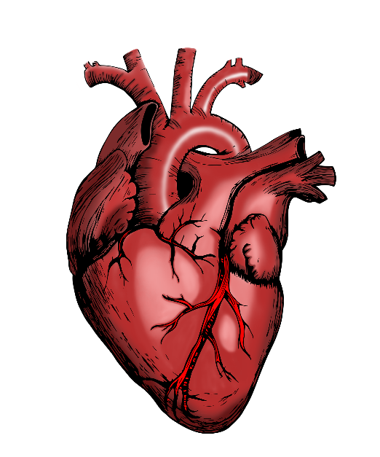
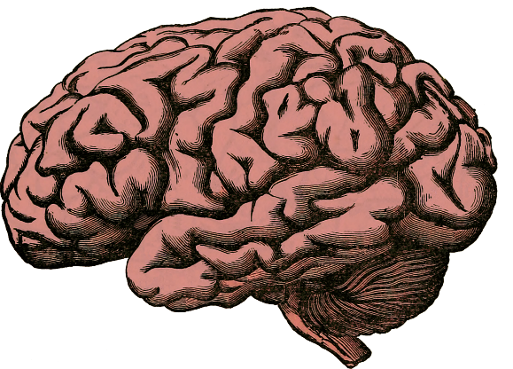
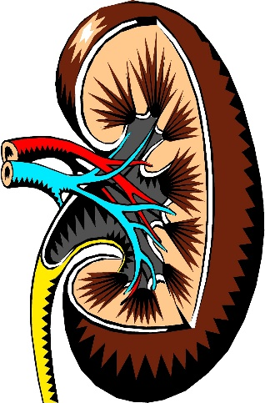
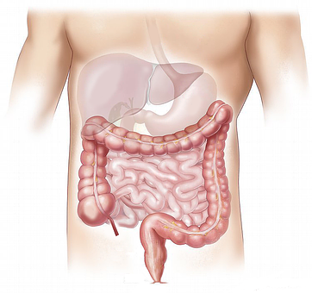
Organ som påverkas av åldrandet
Hjärnan ​
Njurar​
Mun och matstrupe ​
Hjärtat ​
Magsäck och tarmar​
Lever​

Slide 4
Organ som påverkas av åldrandet
Många läkemedel lämnar kroppen via urinen. Njurarnas funktion avtar och då stannar läkemedel kvar längre i kroppen.​
Magsäcken blir mer känslig och kan lättare blöda eller få sår.​
Muskulaturen och kroppsvattnet minskar, men kroppsfettet ökar. Det gör att läkemedel som är fettlösliga tex sömntabletter och lugnande stannar kvar längre i kroppen.​

Slide 5
Funktioner som påverkas av åldrandet
Hjärnan blir känsligare för olika läkemedel, till exempel lugnande, sömnmedel och smärtstillande. Det kan leda till dåsighet och yrsel.​
Salivproduktionen minskar och muskulaturen blir stelare och svagare. Detta kan leda till att läkemedlen kan fastna i munnen och matstrupen. ​
Blodtillförsel minskar till levern och även förmågan att bryta ner läkemedel. Detta kan då leda till att läkemedel stannar kvar i kroppen för länge.​

Slide 6
Biverkningar av vanliga läkemedel
Läkemedel vid hjärtsvikt kan ge vätskebrist. Vätskebrist kan göra att patienten får lågt blodtryck, yrsel eller huvudvärk. Det är viktigt att dricka mycket!​
Blodtryckssänkande läkemedel ökar risken för blodtrycksfall och det i sin tur ökar risken för fall.​
Sömnmedel och läkemedel mot oro kan orsaka dåsighet, yrsel och balansproblem. Läkemedlen kan också försämra minnet och orsaka förvirring. Dessa typer av läkemedel finns ofta kvar längre i kroppen hos äldre.​
Antidepressiva läkemedel ger biverkningar som magbesvär, trötthet, yrsel, huvudvärk och sömnbesvär. Kan också sänka blodtrycket och öka risken för fall.​
​

Slide 7

Biverkningar av koagulationshämmande läkemedel
Waran, Xarelto, Eliquis och Pradaxa är exempel på koagulationshämmande läkemedel som förebygger blodproppar.​​
Dessa läkemedel ger en ökad blödningsrisk och därför är det viktigt att vara uppmärksam på:​
Blod i urin, avföring, blåmärken och blödande tandkött.​
Sjunkande blodtryck, stigande puls, magsmärtor och eventuellt sänkt medvetande kan vara tecken på inre blödning. ​

